Slide 1
위상 정렬
위상 정렬
14주차

Slide 2
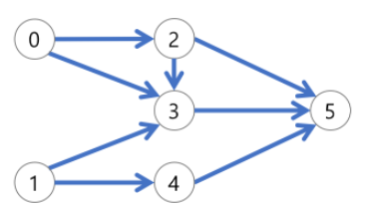

위상 정렬이란?
유향 그래프의 꼭짓점들을 변의 방향을 거스르지 않도록 정렬하는 것

Slide 3
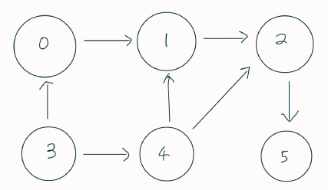
노드 0~5
간선 7개
3 0
4 1
2 5
1 2
0 1
3 4
4 2

Slide 4
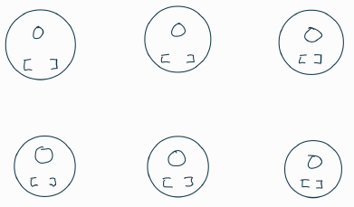
3 0
4 1
2 5
1 2
0 1
3 4
4 2

Slide 5
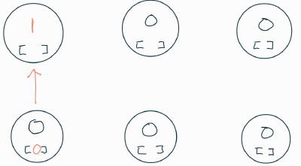
3 0
4 1
2 5
1 2
0 1
3 4
4 2

Slide 6
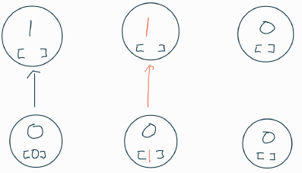
3 0
4 1
2 5
1 2
0 1
3 4
4 2

Slide 7
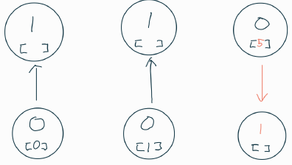
3 0
4 1
2 5
1 2
0 1
3 4
4 2

Slide 8
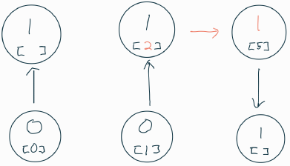
3 0
4 1
2 5
1 2
0 1
3 4
4 2

Slide 9
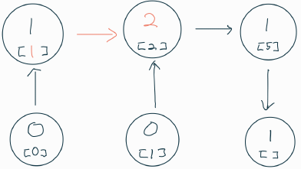
3 0
4 1
2 5
1 2
0 1
3 4
4 2

Slide 10
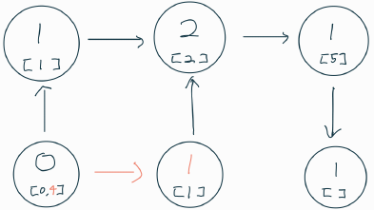
3 0
4 1
2 5
1 2
0 1
3 4
4 2

Slide 11
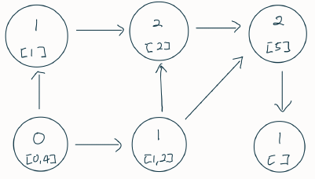

Slide 12
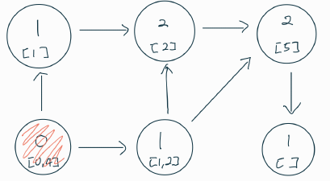
Queue
3
Answer

Slide 13
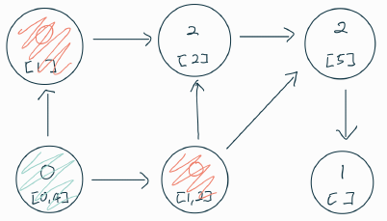
Queue
0 4
Answer
3

Slide 14
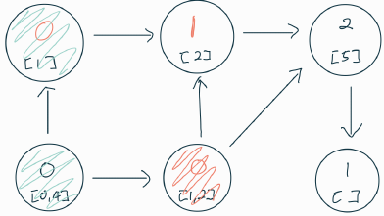
Queue
4
Answer
3 0

Slide 15
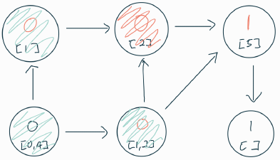
Queue
1
Answer
3 0 4

Slide 16
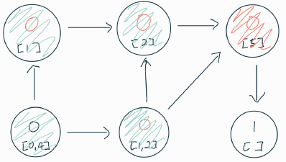
Queue
2
Answer
3 0 4 1

Slide 17
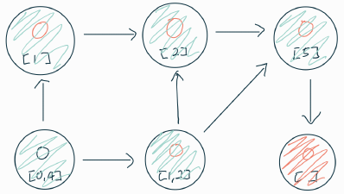
Queue
5
Answer
3 0 4 1 2

Slide 18
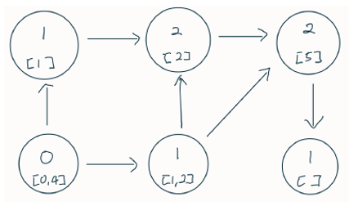
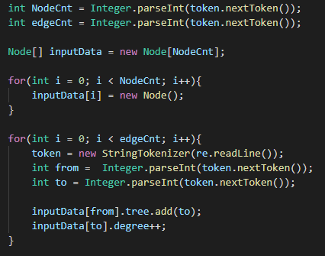

코드로 보기
노드 6개
간선 7개
3 0
4 1
2 5
1 2
0 1
3 4
4 2

Slide 19
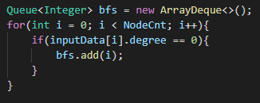
코드로 보기

Slide 20
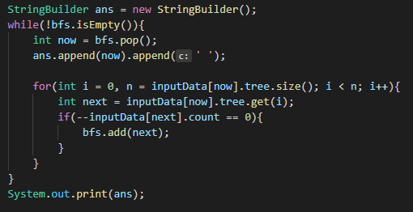
코드로 보기

Slide 21
끝

Slide 22
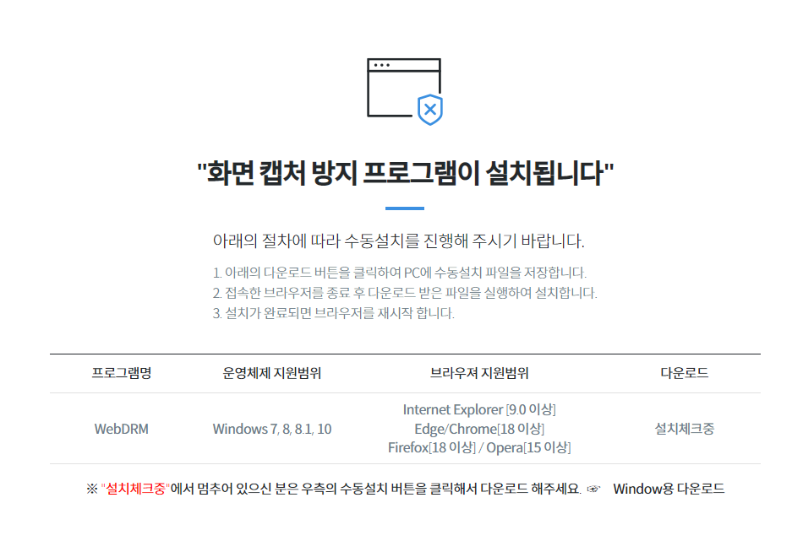
번외. webDRM 무력화하기

Slide 23
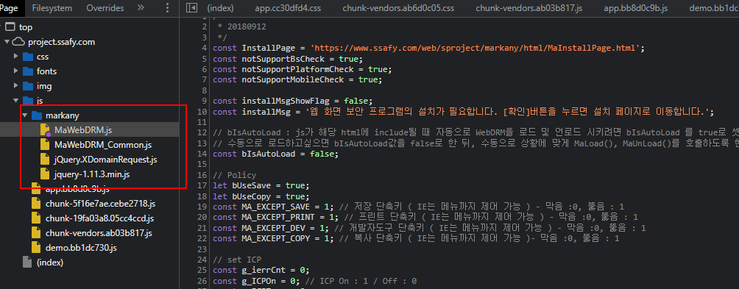

원리

Slide 24
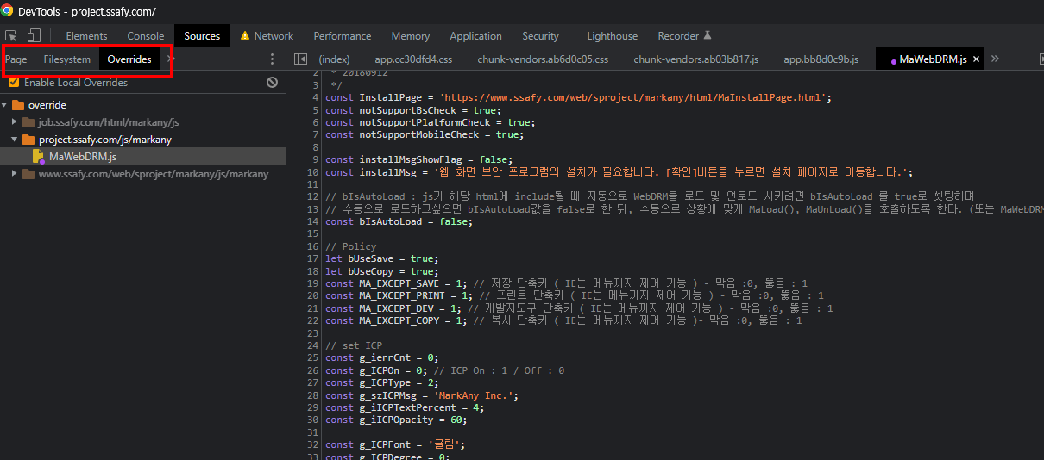
원리

Slide 25
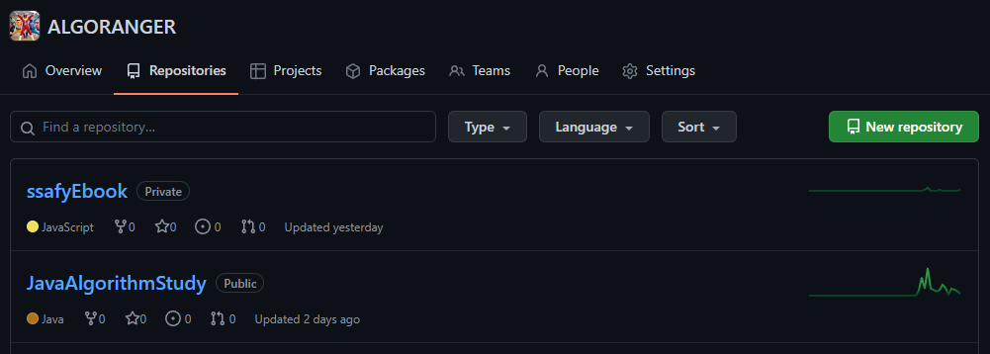
방법

Slide 26
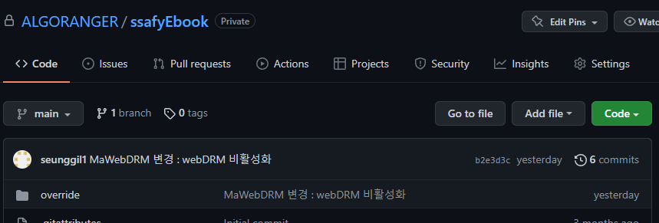
방법

Slide 27
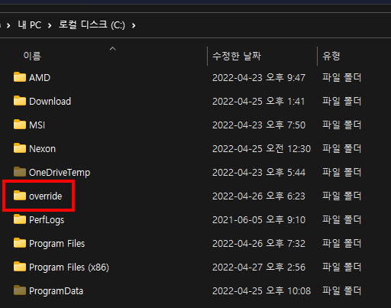
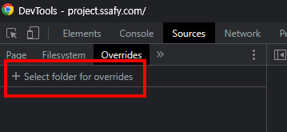
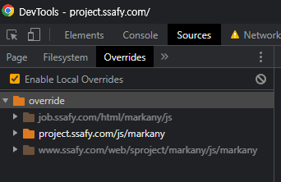
방법

Slide 28
끝

